Slide 1

MIPS处理器设计
队员：吕昱峰，葛胡军，张启航，蔡林晋
指导老师：钟将，刘大江

Slide 2
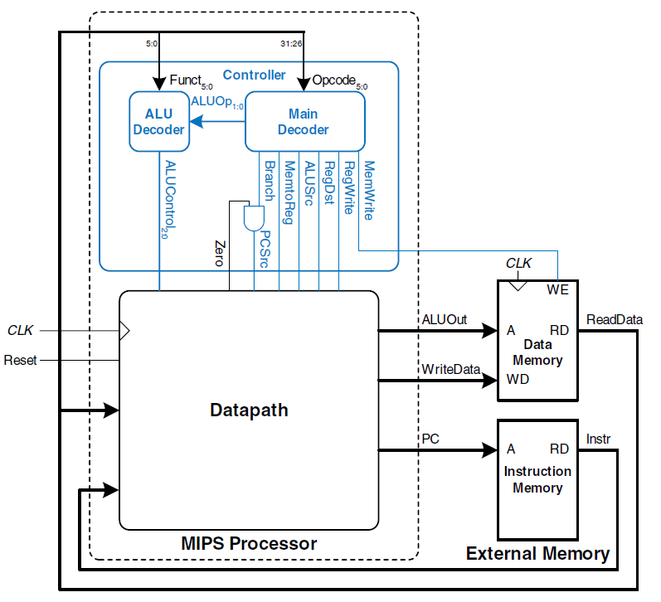
基本结构
Datapath，Controller分离
哈佛结构，软核预留指令、数据RAM接口
MIPS经典结构

Slide 3
增量实现五级流水

Slide 4
来自数字逻辑课的单一器件

Slide 5
器件+连线→单周期

Slide 6
单周期+触发器→五级流水

Slide 7
流水线冒险
数据冒险：数据前推
LW：流水线暂停+数据前推
控制冒险：译码阶段条件判断+延迟槽
Harzard模块处理所有冒险

Slide 8
异常处理
精确异常：发生阶段标记，MEM阶段处理
标记处理：Exception模块译码异常类型

Slide 9
一些成功的想法

Slide 10
固定延时，访存性能骤降
参赛指南中的建议：
Cache：功能全面，但实现偏复杂
缓存：简单但有效
预取：简单算法就很有效

Slide 11
固定延时，访存性能骤降
Cache选择：
直接映射，替换策略简单
块大小1word，不使用burst传输
直写法，Cache、RAM同步
最简单，但也最可行

Slide 12
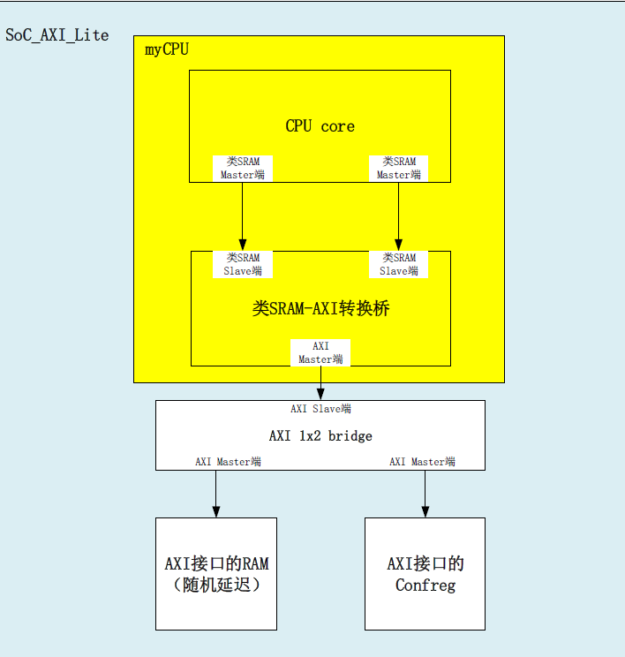
先做类SRAM？需要转接桥？
参赛指南中的建议：
方案一：类SRAM接口
方案二：AXI接口
其他方案：如AHB-Lite

Slide 13
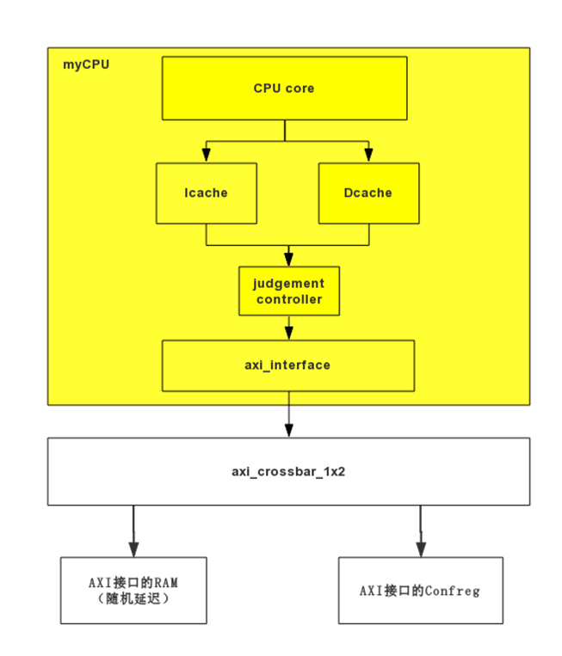
AXI interface
仲裁在哪做
接口内做仲裁：信号纷杂，实现较难
独立仲裁模块：接口实现简单。单输入单输出，直接对应AXI信号）
仲裁简洁，明确取指优先

Slide 14
性能测试无Trace
改TestBench和CONFREG!
LW地址为TIMER_ADDR时，TRACE_FLAG=0

Slide 15
一些不成功的尝试

Slide 16
性能？系统？
性能优化：更复杂的Cache机制
跑操作系统：先实现TLB，再上PMON？
嵌入式操作系统，无需TLB？

Slide 17
写回法Cache
~m_ready
IDLE
READMISS
~hit
&~dirty & read
m_ready & write
BLOCK_CHANGE
~hit&dirty
hit & write
m_ready & read
WRITEBACK
~hit & ~dirty
& write
MISSOK
~m_ready
m_ready

Slide 18
写回法Cache
仿真通过10个性能测试
上板。。。。无法通过
测试程序 | 直写法 | 写回法
bitcount | 11bd1 | 10977
bubble_sort | 5290f | 4a77c
coremark | 14b6a1 | f5545
crc32 | 176f55 | 69dd1
dhrystone | 27161 | 24221
quick_sort | 538e3 | 66892
select_sort | 314f6 | 4573f
sha | bf5d2 | 6e4ad
stream_copy | cdc5 | 110ac
stringsearch | 75718 | 45e72

Slide 19
TLB
CP0，指令添加看起来并不复杂
TLB模块实现陷入僵局
没有理论知识的支撑，无法继续

Slide 20
一点参赛感悟

Slide 21
作为预备队
没有学习组成原理课程
半个月的培训
超越15级的性能评分
我们再一次感受到了差距，但我们已成功超越自己！

Slide 22
请各位老师批评指正

